Slide 1
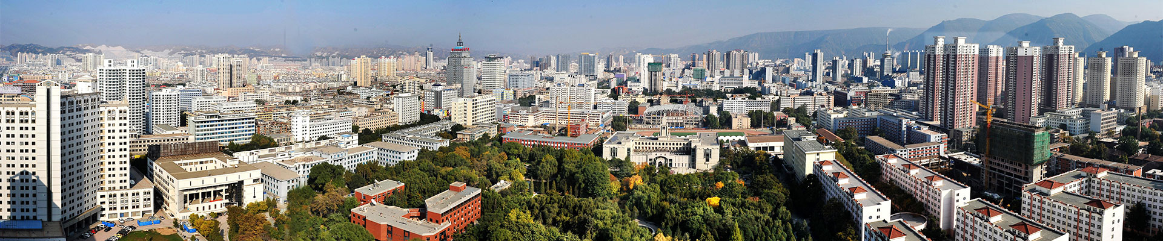





第6章
均匀平面电磁波

Slide 2

目录
6.1 均匀平面波的传播
6.2 媒质的频散和相速度与群速度
6.3 有耗媒质中的平面波
6.4 电磁波在分界面上的反射和折射
6.5 电磁波在导体表面上的反射与折射
6.6 MATLAB在求解均匀平面波的应用

Slide 3
6.1、均匀平面波的传播
6.1.1 均匀平面波的能量密度和能流密度
电场的能量密度为 (瞬时值)
磁场的能量密度为 (瞬时值)
由于 所以

Slide 4
6.1、均匀平面波的传播
6.1.1 均匀平面波的能量密度和能流密度
对于
它的时间平均值为
有效值表示为

Slide 5
6.1、均匀平面波的传播
6.1.1 均匀平面波的能量密度和能流密度
能流密度的瞬时值为
利用 和 得
理想介质或真空中，电磁波的能流密度等于其能量密度与波速的乘积；电磁波的传播伴随着电磁能量的流动。
能流密度的时间平均值为

Slide 6
6.1、均匀平面波的传播
6.1.2 均匀平面波的极化
所谓波的极化是指电场强度矢量E末端的取向。光学中这种现象叫做偏振。
若E仅有x分量，我们便说波在x方向极化；若E仅有y分量，波在y方向极化。
一般情形下， 和 两分量都可能存在。且这两个分量的振幅和相位不一定相同。
通常用总场矢量的顶点，在垂直于传播方向的一个平面上一个周期内所画出的轨迹的形状表示该波的极化。

Slide 7
6.1、均匀平面波的传播
6.1.2 均匀平面波的极化
设电场强度沿x、y方向分量的瞬时值分别为
在z=0的等相面上，有

Slide 8
6.1、均匀平面波的传播
6.1.2 均匀平面波的极化
由此可得
这是一个椭圆方程。合成场强矢量E的末端在一个椭圆上旋转。
根据Ψ取值的不同，可得所谓的线性极化波、圆极化波和椭圆极化波。

Slide 9
6.1、均匀平面波的传播
6.1.2 均匀平面波的极化——线极化波
，在z=0的等相面上，则有
它们的合成电场强度的幅值为
合成场强与x轴的夹角则为

Slide 10
6.1、均匀平面波的传播
6.1.2 均匀平面波的极化——圆极化波
若 ，且
在z=0 的等相面上，则有
它们的合成场强的大小和方向为

Slide 11
6.1、均匀平面波的传播
6.1.2 均匀平面波的极化——圆极化波
合成场强矢量E的大小不随时间而变，但E矢量末端却在一个圆上以角速度旋转。称这种波为圆极化波。
迎着波的传播方向看去，当 较 滞后 时，E矢量沿反时针方向旋转，这称为右旋圆极化波；
反之，E矢量顺时针方向旋转，则称之为左旋圆极化波。

Slide 12
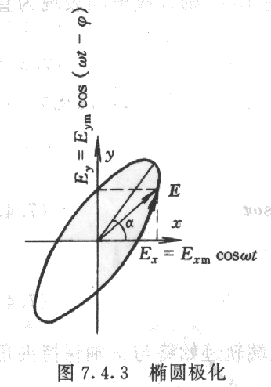
6.1、均匀平面波的传播
6.1.2 均匀平面波的极化——椭圆极化波
一般情况下，极化的方式将会是椭圆极化：
椭圆的长轴并不一定与x轴重合，夹角可以证明决定于下式

Slide 13
6.1、均匀平面波的传播
6.1.2 均匀平面波的极化——椭圆极化波
当 (即 滞后于 )时，如果我们迎着波的传播方向看去,Ｅ矢量沿反时针方向旋转，称为右旋椭圆极化波；反之，Ｅ矢量顺时针方向旋转，则称为左旋椭圆极化波。

Slide 14
6.2、媒质的频散和电磁波的相速与群速
6.2.1 介质的频散及其复介电常数
理想介质内， 、 是实数；严格地说，介质都有损耗。在低频的情况下，损
耗可以忽略。频率较高时，损耗比较明显，不可忽略。
理论解释：以电介质为例，频率很高时，电介质的极化与外加电场不同步，极化强度P的变化在相位上滞后电场强度E，设相差为 。

Slide 15
6.2、媒质的频散和电磁波的相速与群速
6.2.1 介质的频散及其复介电常数
因 与 有关，故
电损耗角：

Slide 16
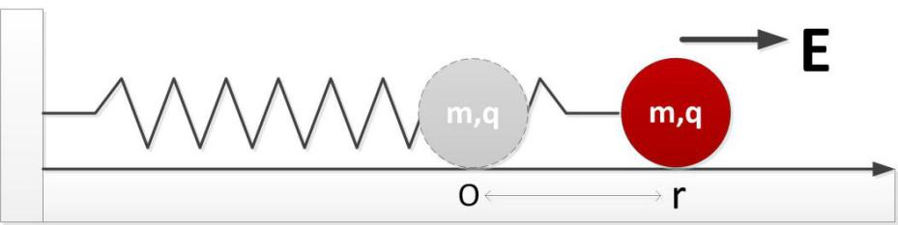
6.2、媒质的频散和电磁波的相速与群速
6.2.1 介质的频散及其复介电常数
洛仑兹的介质频散模型：（仅考虑电子相对原子核的运动）对电子做受力分析，设其质量为m，电量为e，其离开平衡位置的距离为r。则每个原子所对应的偶极矩为：

Slide 17
6.2、媒质的频散和电磁波的相速与群速
6.2.1 介质的频散及其复介电常数
弹性恢复力
阻尼力
考虑正弦场的作用，则

Slide 18
6.2、媒质的频散和电磁波的相速与群速
6.2.1 介质的频散及其复介电常数
电极化强度
电极化率
相对介电常数为
可表示为

Slide 19
6.2、媒质的频散和电磁波的相速与群速
6.2.1 介质的频散及其复介电常数
所以： 的实部与虚部之间有如下频散关系
同理，磁介质有

Slide 20
6.2、媒质的频散和电磁波的相速与群速
6.2.1 介质的频散及其复介电常数
只有理想介质的介电常数是实数，高频下是复数，其实部表示介电性，虚部表示损耗，只用聚四氟乙烯、聚苯乙烯等损耗较小的介质。
损耗角正切：

Slide 21
6.2、媒质的频散和电磁波的相速与群速
6.2.2 导电媒质的频散及其等效复介电常数
电滋波在无界的导电媒质中传播时，麦克斯韦方程组的形式为
无界的理想介质中麦克斯韦方程组的复数形式
等效为一复介电常数，即

Slide 22
6.2、媒质的频散和电磁波的相速与群速
6.2.2 导电媒质的频散及其等效复介电常数
损耗角正切值
理想导体
良导体
不良导体或半导电媒质
介质
理想介质

Slide 23
6.2、媒质的频散和电磁波的相速与群速
6.2.2 导电媒质的频散及其等效复介电常数
可见介质和导体是媒质在不同频率下的表现形式，例如低频下的铜在X射线范围便是介质了。

Slide 24
6.2、媒质的频散和电磁波的相速与群速
6.2.3 电磁波的相速度和群速度
相速度 ：电磁波沿某一方向上等相面的推进速度。
设：
即：
由此可以求得相速度

Slide 25
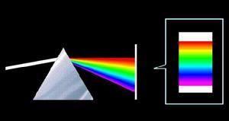
6.2、媒质的频散和电磁波的相速与群速
6.2.3 电磁波的相速度和群速度
在一般情况下，欲求相速可固定波的某一等相面，即令 ，对时间求导，得
相速度与频率有无关系，这要由相位常数决定。
电磁波的相速度随频率而变化的现象，称为色散。

Slide 26
6.2、媒质的频散和电磁波的相速与群速
6.2.3 电磁波的相速度和群速度
群速度 ：一个能够传递信号的波总是由不同频率的波叠加而成的，称为波群或波包。群速度是指波包上每一点上的传播速度。

Slide 27
6.3、电磁波在有耗媒质中的传播
6.3.1 有耗媒质的复介电常数和磁导率
介质都是有损耗的，因此，在一般情况下，介电常数和磁导率都是复数形式，且是频率的函数：

Slide 28
6.3、电磁波在有耗媒质中的传播
6.3.2 有耗媒质中传播的均匀平面波
将Maxwell方程组的复数形式重新写在下面：
方程的形式与我们在理想介质（包括真空）中的形式完全相同，但是：介电常数和磁导率为复数，而不同于原来的实数。

Slide 29
6.3、电磁波在有耗媒质中的传播
6.3.2 有耗媒质中传播的均匀平面波
于是，我们可以按照原来的做法，将上述方程组转化为电场强度和磁场强度的矢量亥姆霍兹方程，
引入均匀平面波的概念，并考虑线性极化，将上述方程转化为标量的亥姆霍兹方程

Slide 30
6.3、电磁波在有耗媒质中的传播
6.3.2 有耗媒质中传播的均匀平面波
根据 求出电场和磁场之间的关系
此过程可以完全克隆，只不过介电常数和磁导率为复数形式。
E
e_{K}
H

Slide 31
6.3、电磁波在有耗媒质中的传播
6.3.3 有耗介质中的均匀平面波
现在分析均匀平面波在无界的有耗介质中沿+z方向的传播特性。为讨论方便，仍设电场强度矢量Ｅ只有x分量（线性极化），即 ，则E的复波动方程为：
根据前面的描述：

Slide 32
6.3、电磁波在有耗媒质中的传播
6.3.3 有耗介质中的均匀平面波
可见在有耗介质中，电磁波的传播常数 也是一个复数。它可以表示为
带入上式，很容易解得：

Slide 33
6.3、电磁波在有耗媒质中的传播
6.3.3 有耗介质中的均匀平面波
对于沿+z方向行进的波，由复波动方程的解并考虑到时间因子 ，电场强度表示为
考虑其瞬时值的形式（取实部），为：

Slide 34
6.3、电磁波在有耗媒质中的传播
6.3.3 有耗介质中的均匀平面波
其中 是坐标原点即z=0处电场强度的振幅值。
场强的振幅 随z的增大而按 的指数规律衰减。因此， 称 为衰减常数，单位为NP/m或dB/m； 是相位常数，反映出电磁波在传播过程中相位落后的情况。
若 =0， ，这便是理想介质中的情形。

Slide 35
6.3、电磁波在有耗媒质中的传播
6.3.3 有耗介质中的均匀平面波
均匀平面波的磁场强度矢量 H
这表明矢量 H 仅有y分量，即
耗介质中的波阻抗也是一个复数。说明E与Ｈ在时间上有相位差存在。

Slide 36
6.3、电磁波在有耗媒质中的传播
6.3.3 有耗介质中的均匀平面波
对于一般的电介质，可不考虑其磁损耗，即 ，由上面关于α和β的公式：
在时间上滞后于 一个相位角

Slide 37
6.3、电磁波在有耗媒质中的传播
6.3.3 有耗介质中的均匀平面波
对于良好的电介质， ，同样有：

Slide 38
6.3、电磁波在有耗媒质中的传播
6.3.3 有耗介质中的均匀平面波
对于理想电介质， 即( )，于是：
和理想介质中的均匀平面波的特性完全相同。

Slide 39
6.4、电磁波在介质分界面上的反射与折射
6.4.1 反射定律与折射定律
设介质1与介质2之间的分界面为无限大平面。入射波的入射线与分界面法线所构成的平面称为入射面，即图中的 平面。入射线与法线之间的夹角称为入射角，反射线、折射线与法线之间的夹角分别称为反射角和折射角。如果入射波、反射波和折射波的方向分别沿着 、 和 的方向，则它们的电场强度可分别表示为：
x
z
y
介质1
介质2

Slide 40
6.4、电磁波在介质分界面上的反射与折射
6.4.1 反射定律与折射定律
式中 、 和 分别表示单位矢量 、 和 与矢径r
的标量积。
x
z
y
介质1
介质2

Slide 41
6.4、电磁波在介质分界面上的反射与折射
6.4.1 反射定律与折射定律
介质1中 与 的合成电场强度为
两介质中的磁场强度可分别表示为

Slide 42
6.4、电磁波在介质分界面上的反射与折射
6.4.1 反射定律与折射定律
两介质中的电场强度矢量和可分别分解为x分量与z分量，即
x
z
y
介质1
介质2

Slide 43
6.4、电磁波在介质分界面上的反射与折射
6.4.1 反射定律与折射定律
在两介质的分界面即z=0的平面上，根据电场强度和磁场强度切向分量连续的边界条件，即
得：

Slide 44
6.4、电磁波在介质分界面上的反射与折射
6.4.1 反射定律与折射定律
要使上式对所有的x和t都成立，式中各项的相位因子必须相等，因而有
可见，反射波与折射波的频率和入射波相同。由 得
即反射角等于入射角，且在同一入射平面内。这就是反射定律。

Slide 45
6.4、电磁波在介质分界面上的反射与折射
6.4.1 反射定律与折射定律
由
得：
这就是斯奈尔折射定律。它表明折射角和入射角在同一入射平面内，且其正弦之比等于两介质中的折射率之比，即 与 的比值与相应介质的介电常数的平方根成反比。

Slide 46
6.4、电磁波在介质分界面上的反射与折射
6.4.2 全反射
由折射定律，知：
若 ，则 。若入射角 增大到某一角度 时， ，这时折射波沿分界面掠过。当 时，介质1中的入射波将被界面完全反射回介质1中去。这种现象称为全反射。
使折射角 的入射角 称为临界角。

Slide 47
6.4、电磁波在介质分界面上的反射与折射
6.4.2 全反射
只有当电磁波从介电常数大的介质入射到介电常数小的介质即 时，临界角才有实数解，从而有可能发生全反射现象。
应该指出，当发生全反射的时候，在介质2内部还是有特殊形式的电磁场存在的。场量沿垂直于分界面的方向按指数律迅速衰减，是一种表面波。

Slide 48
6.4、电磁波在介质分界面上的反射与折射
6.4.2 全反射
全反射现象有很多应用。例如，放在空气中的一块介质板，当介质板内的电磁波在两个分界面上的入射角 时，电磁波将发生全反射而被约束在介质板内，并沿+z方向传播。在板外，场量沿垂直于板面的方向按指数律衰减，因而没有辐射。
x
d
θ_{i}
θ_{r}
θ_{i}
θ_{r}
θ_{i}
θ_{r}
O
z

Slide 49
6.5、电磁波在导体表面上的反射和折射
6.5.1 电磁波在导体表面上的反射和折射——斜入射
由
得导电媒质的菲涅尔公式

Slide 50
6.5、电磁波在导体表面上的反射和折射
6.5.1 电磁波在导体表面上的反射和折射——斜入射
反射系数和透射系数的模值表示电场的振幅比，幅角表示相位差。
对良导体 以 代入
则
对理想导体

Slide 51
6.5、电磁波在导体表面上的反射和折射
6.5.1 电磁波在导体表面上的反射和折射——正入射
导电媒质 良导体
理想导体

Slide 52
6.5、电磁波在导体表面上的反射和折射
6.5.2 驻波
电磁波正入射到理想导体表面上，
x
z
y
介质1
导体

Slide 53
6.5、电磁波在导体表面上的反射和折射
6.5.2 驻波
或
上面分别为驻波电场和磁场的复矢量式与瞬时值式。与行波不同，驻波的波腹和波节位置不随时间而变，其大小随时间变化。

Slide 54
6.5、电磁波在导体表面上的反射和折射
6.5.2 驻波
在导体壁上驻波电场为波节，而磁场为波腹，彼此相差 1/4 个波长，或相差 1/4 个周期即
驻波不传播电磁能量因为其坡印亭矢量为
其时间平均值为零，即

Slide 55
6.5、电磁波在导体表面上的反射和折射
6.5.3 趋肤效应和趋肤深度及表面电阻
导电媒质表面处场量最大，愈深入内部场量愈小。电磁波的场量趋于导电媒质表面的现象称为趋肤（或集肤）效应。用良导体内部的场基本为零的原理可对电子设备进行电磁屏蔽。利用穿入导体一定深度的电磁波的电磁能转化为热能的原理，可对某些材料进行感应加热、烘干等。
某些频率的电磁波可引起生物效应，在医学上可用来理疗、杀菌，在农业上可用来育种。
应用高频电磁波的趋肤效应可对金属表面进行硬化处理。
但由于趋肤效应使导体内传导电流的截面减小，因而增大了导体的电阻，减小了内自感。

Slide 56
6.5、电磁波在导体表面上的反射和折射
6.5.3 趋肤效应和趋肤深度及表面电阻
电磁波场量的值衰减至表面处值的1/e的深度，称为趋肤深度，也称穿透深度或透入深度，由于
得导电媒质的趋肤深度为

Slide 57
6.5、电磁波在导体表面上的反射和折射
6.5.3 趋肤效应和趋肤深度及表面电阻
良导体的趋肤深度为
理想导体的趋肤深度为零。
对良导体有
可见，有一个波长厚度的良导体可作电磁屏蔽，低频宜用铁磁材料（μ），高频用铜。

Slide 58
6.5、电磁波在导体表面上的反射和折射
6.5.3 趋肤效应和趋肤深度及表面电阻
良导体的表面阻抗为
即表明厚度为趋肤深度的单位表面积的表面电阻和表
面电抗相等，即

Slide 59
6.6、MATLAB在求解均匀平面波的应用
6.6.1 均匀平面波的传播
为了解决电磁理论概念抽象、时空分布复杂等教学难题，本章介绍MATLAB在该领域驻波行波、电磁波的反射与透射等方面动画演示中的应用。主要介绍 MATLAB 动画技术分类、特点和实施步骤并通过实例为其教学应用提供指导和借鉴。在 MATLAB中实现动画制作需要用到getframe、implay和VideoWriter等函数，本章先简单个绍相关函数，然后再运用函数完成实例演示。
编程的基本思路如下：定义时间变量、空间变量和相应的函数式通过循环不断增加时间变量，作图并保持一定时间后擦除原图，再重新作图，并在一段时间内连续演示，这样就形成了动画。

Slide 60
6.6、MATLAB在求解均匀平面波的应用
6.6.1 均匀平面波的传播
MATLAB中，创建动画的过程分两步：
第一步，调用 getframe 函数生成每个帧的信息。getframe 函数可以捕捉每一个帧画面，并将画面数据保存为一个结构。一般配合 for 循环语句得到一系列动画帧，并按顺序存储于一个阵列中，从而完成动画矩阵的建立。
第二步，调用 VideoWriter 函数将阵列中的一系列动画帧转换成视频 avi 文件这样可以实现脱离 MATLAB 环境的动画播放。如果需要实时播放而不保存在文件中，则使用 implay 命令播放这些动画序列即可。

Slide 61
6.6、MATLAB在求解均匀平面波的应用
6.6.1 均匀平面波的传播
在理想介质中传播的电磁波，其电场和磁场没有传播方向上的纵向分量，而只有与传播方向垂直的横向分量，且场量在横向截面上分布均匀，故这类电磁波称为均匀平面波，又可称为横电磁(Transvers Electromagnetic wave，TEM)波。均匀平面波的电场矢量 E 和磁场矢量 H 在时间上同相位，在空间上互相垂直。
为讨论方便，先考虑沿 z 方向行进的波,若电场只有 分量,则磁场只有 分量，其瞬时值可以写为

Slide 62
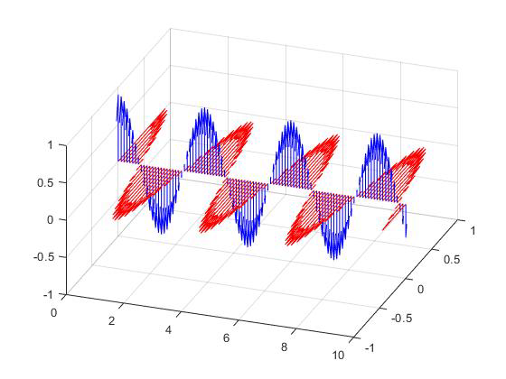
6.6、MATLAB在求解均匀平面波的应用
6.6.1 均匀平面波的传播
其中
为电磁波在介质中的波阻抗，此值取决于媒质参量 和 。在自由空间中，波阻抗为
计算上述表达式，并用quiver函数绘制箭头图，使用getframe函数捕捉动画帧后可将传播过程制作成视频。

Slide 63
6.6、MATLAB在求解均匀平面波的应用
6.6.2 线性极化波的演示
电磁波的极化描述电磁波传播过程中电场强度的方向，确切地说，传播方向上任意点处的电场矢量端点随时间变化所描绘的轨迹称为极化。极化可分为线极化、圆极化和椭圆极化。线极化波的合成电场的大小虽随时间变化，但方向保持在一直线上，其动画制作可在二维平面内实现。圆极化波合成电场的大小不随时间变化，矢量的末端却在一个圆上以恒定角速度旋转。如果迎着波的传播方向看去，矢量沿逆时针方向旋转，称这种圆极化波为右旋圆极化波; 反之，若电场矢量是顺时针方向旋转的，则称为左旋圆极化波。

Slide 64
6.6、MATLAB在求解均匀平面波的应用
6.6.2 线性极化波的演示
考虑简单情形，假设均匀平面波沿 方向传播，则电场强度矢量 E 的一般瞬时值和复矢量可分别表示为
其中： 是 分量滞后 分量的相位角。

Slide 65
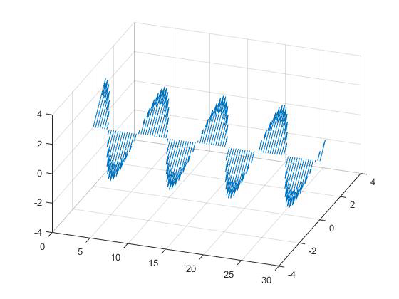
6.6、MATLAB在求解均匀平面波的应用
6.6.2 线性极化波的演示
假设有一个沿x方向传播的均平面波， 其电场的两个分量分别为
取的x=0等相面观察，有
由6.1.2节内容可知，这是一个沿x方向传播的线性极化电磁波。

Slide 66
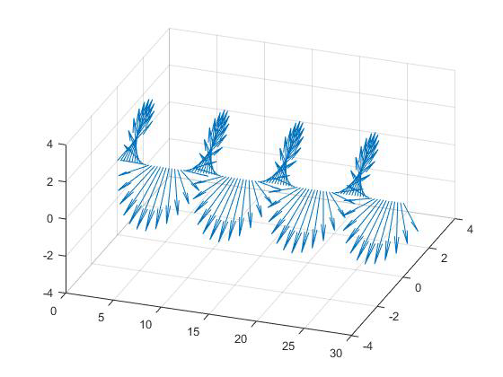
6.6、MATLAB在求解均匀平面波的应用
6.6.3 圆极化波的演示
若 ，且 ，则电场强度的各个分量写为：
取的x=0等相面观察，有
这种波是典型的圆极化波。

Slide 67
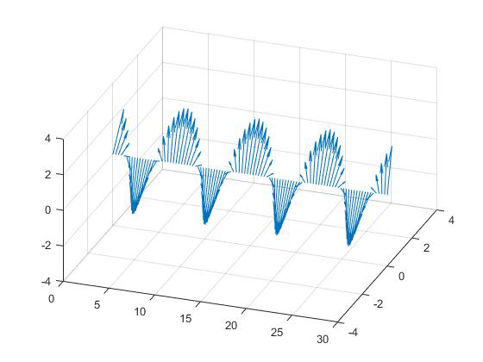
6.6、MATLAB在求解均匀平面波的应用
6.6.4 椭圆极化波的演示
在一般情况下，对于沿x方向传播的均匀平面波，其电场强度E的两个横向分量 和 的振幅与相位都不相同，即电场分量的瞬时值分别为
取的x=0等相面观察，有
此时，电磁波的极化形式为椭圆极化。

Slide 68
6.6、MATLAB在求解均匀平面波的应用
6.6.5 矩形波导中的场分布
TE10模是矩形波导中最常用的一种模式，它具有最低的截止频率和最长的截止波长，因此称其为矩形波导的基模。当工作频率时,波导中只传输TE10模，即实现单模传输。对于矩形波导的主模TE10模，电磁场分量瞬时值形式为如下

Slide 69
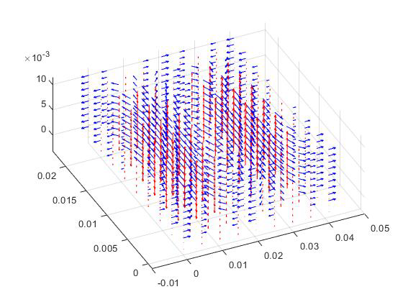
6.6、MATLAB在求解均匀平面波的应用
6.6.5 矩形波导中的场分布
可使用MATLAB计算并绘制动画。

Slide 70
6.6、MATLAB在求解均匀平面波的应用
6.6.6 矩形谐振腔中的场分布
谐振腔是中空的金属腔，电磁波可以在腔内以某种特定频率振荡，形成激励源。本节以矩形谐振腔为例来求谐振腔内电微场的解。对于矩形谐振腔的主模TE101模，电磁场分量瞬时值形式为如下

Slide 71
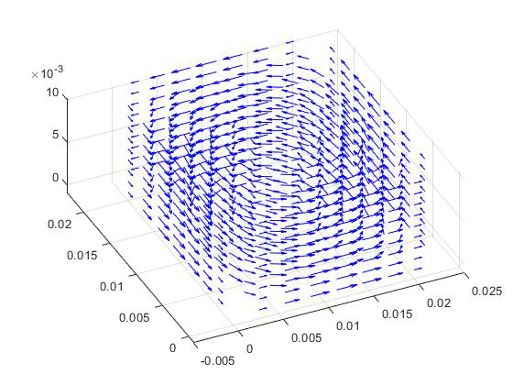
6.6、MATLAB在求解均匀平面波的应用
6.6.6 矩形谐振腔中的场分布
可绘制TE101模在谐振腔场分布动画。

Slide 72
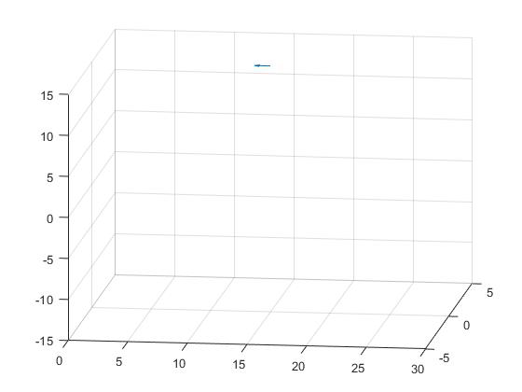
6.6、MATLAB在求解均匀平面波的应用
6.6.7 行波入射到导体表面形成驻波
由6.5.2小节可知，与行波不同，驻波的波腹和波节位置不随时间而变，其大小随时间变化。瞬时表达式为：

Slide 73
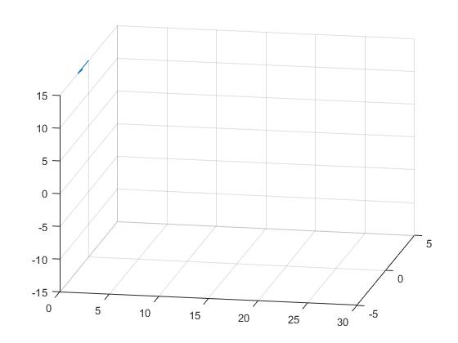
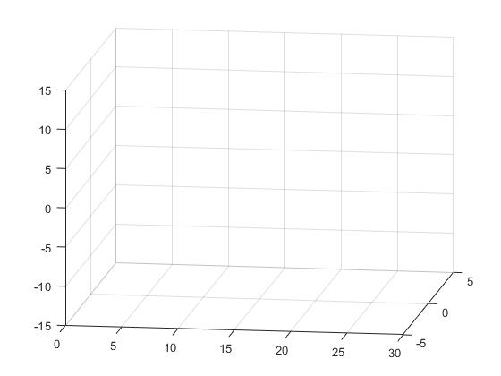
6.6、MATLAB在求解均匀平面波的应用
6.6.8 垂直极化波斜入射到正、负折射率材料
由6.5.1小节对反射系数和投射系数的推导，可进一步绘制电磁波在两种介质之间的传播。
入射到正折射率材料： 入射到负折射率材料：

Slide 74
6.6、MATLAB在求解均匀平面波的应用
6.6.9 表面等离激元的演示
两介质界面上的表面等离激元（Surface Plasmon）模式具有特殊的场分布。瞬时表达式如下：
可用MATLAB计算并绘制。

